Slide 1
Chào mừng các con
đến với tiết học hôm nay!

Slide 2
Toán
Mét (64)

Slide 3
Yêu cầu cần đạt
- Biết mét là đơn vị đo độ dài, biết đọc, viết kí hiệu đơn vị mét.
- Biết được quan hệ giữa đơn vị mét với các đơn vị đo độ dài: dm, cm.
- Làm các phép tính có kèm theo các đơn vị đo độ dài mét.
- Phát triển các năng lực toán học.

Slide 4
Khám phá

Slide 5
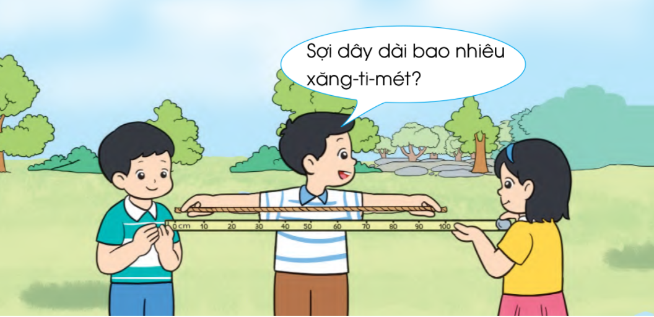
Kể tên các đơn vị đo độ dài đã học?
dm, cm
Hãy trả lời câu hỏi của bạn!
Sợi dây dài …. cm.

Slide 7
Luyện tập

Slide 8
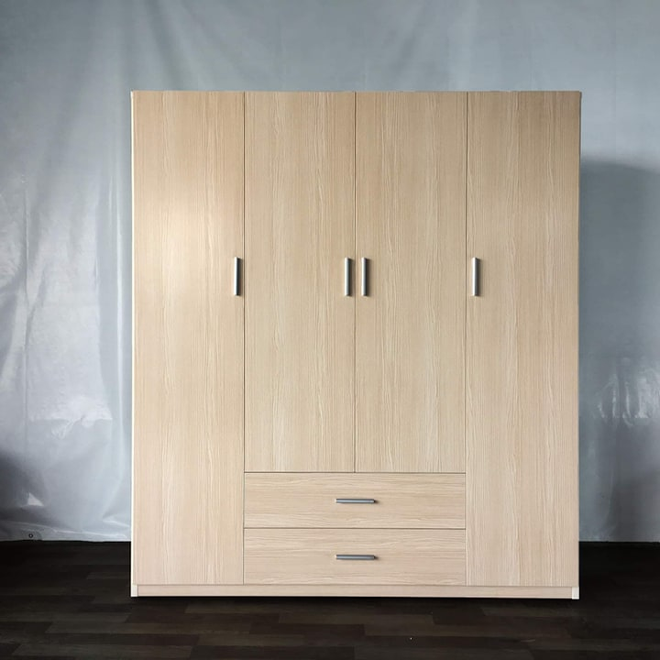

Slide 10
KIẾN THỨC CẦN NHỚ

Slide 11
Dặn dò
- Làm bài 2 vào vở ô li Toán.
- Hoàn thành bài 1, 2 Vở BT toán in trang 64.
- Xem bài Mét trang 65.

Slide 12
Tiết học của chúng ta đến đây là kết thúc.
Chúc các con mạnh khỏe, học tập tốt!

